Slide 1
Classificazione di Immagini CIFAR-10

Slide 2
Descrizione del dataset CIFAR-10
Formato e Dimensioni: CIFAR-10 è un dataset di immagini a colori a bassa risoluzione (32×32 pixel), composto da 60.000 immagini suddivise in 10 classi (6.000 immagini per classe). Di queste, 50.000 sono utilizzate per l’addestramento e 10.000 per il test. È uno dei dataset più usati nella ricerca sul machine learning, ideale per sperimentare algoritmi in quanto le immagini a bassa risoluzione permettono iterazioni rapide.
Classi: le 10 classi rappresentano oggetti quotidiani: aereo, automobile, uccello, gatto, cervo, cane, rana, cavallo, nave e camion. Le classi sono mutualmente esclusive (es: automobile vs camion sono veicoli diversi, gatto vs cane specie diverse, ecc.).
Caratteristiche delle Immagini: ogni immagine contiene un singolo oggetto appartenente a una delle classi sopra. Le immagini presentano variabilità significativa in posa, colori e sfondo, rendendo la classificazione non banale. La bassa risoluzione (32×32) implica che gli oggetti appaiono piccoli e con pochi dettagli, aumentando la difficoltà del riconoscimento visivo per i modelli.

Slide 3
Metodologia
Caricamento dei Dati: Abbiamo utilizzato le suddivisioni predefinite del dataset (train=50k, test=10k) senza ulteriori suddivisioni. I dati sono stati caricati in array numpy con shape (numero_immagini, 32, 32, 3) per poi essere trasformati in formato adatto ai classificatori.
Preprocessing e Standardizzazione: le immagini RGB sono state appiattite in vettori di 3072 feature (32×32×3 pixel per immagine). Successivamente, è stata applicata la standardizzazione Z-score su ciascuna feature (pixel) per centrare i dati a media 0 e varianza 1. Questo step di normalizzazione è cruciale perché molti algoritmi di machine learning funzionano meglio o convergono più rapidamente quando le feature di input sono su scale simili.
Riduzione della Dimensione (PCA): Per mitigare l’alta dimensionalità (3072 variabili) e ridurre rumore e correlazione tra pixel, abbiamo impiegato l’Analisi delle Componenti Principali (PCA) prima del training dei modelli. La PCA ci ha permesso di proiettare i dati in uno spazio di dimensioni inferiori mantenendo la maggior parte della varianza informativa. In pratica, dai 3072 attributi originali siamo passati a un numero di componenti principali ottimali (ad esempio alcune centinaia) che spiegano ~95% della varianza totale (valore scelto empiricamente). Ciò ha comportato modelli più semplici e generalizzabili, e tempi di addestramento ridotti, senza perdita significativa di performance.
Pipeline di Elaborazione: Abbiamo costruito delle pipeline con scikit-learn per concatenare le fasi di preprocessing. Ogni pipeline includeva in sequenza: standardizzazione, PCA e il classificatore finale. In questo modo, durante la validazione incrociata tutte le fasi (inclusa la PCA) venivano riallenate per ogni fold, evitando data leakage.

Slide 4
Modelli di Classificazione Utilizzati
Abbiamo sperimentato quattro algoritmi di classificazione supervisionata “classici”:
Regressione Logistica (Multinomiale): Classificatore lineare che modella la probabilità di ciascuna classe tramite funzione softmax. Per gestire il problema multi-classe, si è utilizzata l’implementazione One-vs-Rest (ovvero più regressioni logistiche binarie combinate)github.com. Si è esplorata la regolarizzazione L2, variando il parametro inverso C (forza della regolarizzazione) per evitare overfitting dato l’elevato numero di feature. La regressione logistica funge da baseline lineare, semplice ma spesso efficace se le classi sono separabili linearmente.
k-Nearest Neighbors (k-NN): Metodo non parametrico basato sulle distanze nel feature space. In fase di predizione, assegna a un’immagine la classe più frequente tra i suoi k vicini più vicini nel set di training (usando la distanza Euclidea). Abbiamo considerato diversi valori di k e metriche di distanza (Euclidea, Manhattan, etc.) durante la validazione. Data la natura ad alta dimensionalità dei dati, ci si aspetta che k-NN possa soffrire la “curse of dimensionality” e risultare meno efficiente sia in accuratezza sia in costo computazionale.
Support Vector Machine (SVM): Abbiamo addestrato sia SVM lineari (LinearSVC) che SVM con kernel non lineare (RBF). Le SVM cercano di trovare l’ipersuperficie che meglio separa le classi massimizzando il margine. Per le SVM lineari abbiamo regolato il parametro di penalità C (small C = forte regolarizzazione). Per le SVM con kernel RBF (Gaussiano) abbiamo dovuto ottimizzare due iperparametri: C e il parametro di ampiezza del kernel γ (gamma). Le SVM RBF possono modellare relazioni non lineari tra pixel, potenzialmente migliorando la performance su dati immagini rispetto al modello puramente lineare, al costo di maggiore complessità computazionale.
Albero di Decisione: Modello ad albero decisionale basato su suddivisioni ricorsive dei dati. Ogni nodo effettua uno split su una feature (pixel) scegliendo il criterio di massimo guadagno informativo (indice di Gini). Abbiamo lasciato che l’albero si espandesse finché possibile, controllando l’altezza massima (max_depth) durante la ricerca degli iperparametri per trovare un compromesso tra underfitting e overfitting. Gli decision tree possono adattarsi molto ai dati di training (soprattutto con dati rumorosi o ad alta dimensionalità come le immagini raw), per cui era atteso il rischio di overfitting, mitigato potando l’albero o imponendo profondità minima ottimale.

Slide 5
Selezione e Validazione degli Iperparametri
Grid Search con Cross-Validation: Per ciascun modello sopra elencato abbiamo effettuato una ricerca sistematica degli iperparametri ottimali tramite GridSearchCV di scikit-learn. In particolare, è stata utilizzata la cross-validation a $k$-fold (con $k=5$) sul set di addestramento: i dati di training sono stati suddivisi in 5 fold, in modo da effettuare iterativamente addestramento su 4/5 dei dati e validazione sul fold rimanente, ruotando i fold. La cross-validation fornisce stime più affidabili di come il modello generalizza, evitando di ottimizzare iperparametri su peculiarità di un singolo splitscikit-learn.org. Al termine, è stato scelto per ciascun algoritmo il set di iperparametri con performance media migliore sui fold di validazione.
Iperparametri Ottimizzati: Di seguito gli iperparametri principali esplorati (con relativi range):
Reg. Logistica: parametro di regolarizzazione C (es. valori testati nell’ordine di 10^-4 fino a 10^2). Il miglior modello logistico è stato ottenuto con un valore di C medio-piccolo (alta regolarizzazione), segno che il modello beneficia nel limitare i pesi per evitare overfitting.
k-NN: numero di vicini k (da 1 a 15) e metrica di distanza (Euclidea principalmente, risultata la migliore). Il valore ottimale trovato è k=10 con distanza Euclidea.
SVM: per LinearSVC, valore di C ottimale nell’ordine di 10^-3 – 10^-2 (forte regolarizzazione per gestire l’alta dimensionalità). Per SVM con RBF kernel, si è eseguita una griglia su C (es. 1, 10, 100) e γ (es. 0.1, 0.01, 0.001); il migliore si è rivelato con C elevato e gamma medio-piccolo (indicando un decision boundary non lineare abbastanza complesso).
Albero: profondità massima max_depth (es. valori testati 5, 10, 20, Nessun limite) e criterio di split (Gini o Entropia). Il modello ottimo ha richiesto una profondità limitata per generalizzare meglio.
Nota: L’addestramento finale di ciascun modello è stato effettuato, con gli iperparametri selezionati, sull’intero training set al fine di sfruttarne tutti i dati disponibili, e valutato sull’insieme di test tenuto da parte.

Slide 6
Risultati e Valutazione dei Modelli
Accuratezza su Test e Iperparametri Ottimali: Di seguito sono riportate le performance finali sul set di test (10k immagini) per ciascun modello, insieme ai parametri selezionati:
Regressione Logistica: accuratezza ~40% sul test. Iperparametro ottimale: C circa 10^-3 (L2 reg.). La logistica, pur essendo lineare, supera nettamente il caso random (10%) ma rimane limitata dalla non linearità dei dati.
k-NN: accuratezza ~29% sul test (con k=10 e distanza Euclidea ottimi). La performance è bassa, indicando che confrontare immagini tramite distanza sui pixel grezzi è poco efficace; inoltre il costo computazionale per la predizione (che richiede considerare tutti i punti di training) è elevato.
SVM:
Lineare: ~40% di accuracy (simile alla Logistica) con C ottimale basso.
Kernel RBF: 56.8% di accuracy sul test con parametri C=100, gamma=0.01 (modello migliore in assoluto). L’uso del kernel RBF ha apportato un guadagno significativo (+16 punti percentuali rispetto al lineare), confermando la capacità di catturare meglio le complessità dei dati di immagine.
Albero di Decisione: accuratezza ~27% sul test (profondità ottimale ~10). Il modello ha praticamente memorizzato i dati di train (accuracy ~85% su train) ma generalizzato poco (overfitting). Limitare la profondità ha migliorato leggermente la generalizzazione ma l’accuratezza resta la più bassa tra i modelli considerati.

Slide 7
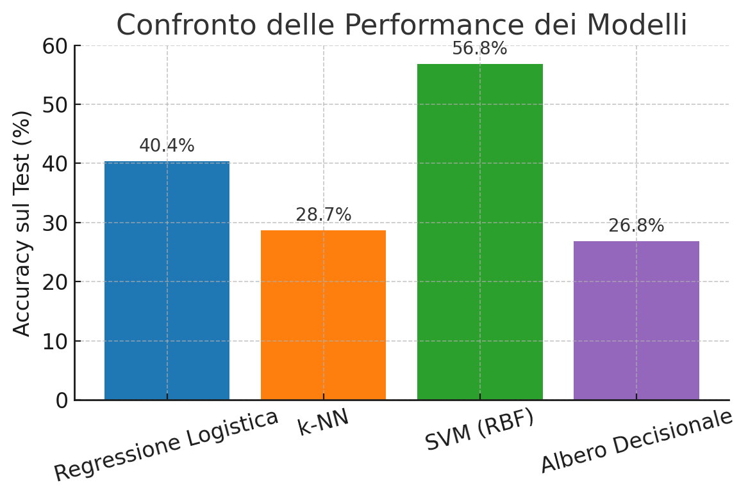
Confronto dell’accuracy (% di immagini corrette) sul test per i modelli valutati.
L’SVM con kernel RBF ottiene la performance migliore (~56.8%), nettamente superiore a quella della regressione logistica (~40.4%) e dei classificatori k-NN (~28.7%) e albero (~26.8%). Questo evidenzia il beneficio di un modello non lineare su un dataset complesso come CIFAR-10.
Tuttavia, anche il modello migliore lascia errore su ~43% dei campioni, indicando la difficoltà intrinseca del task con metodi tradizionali.

Slide 8
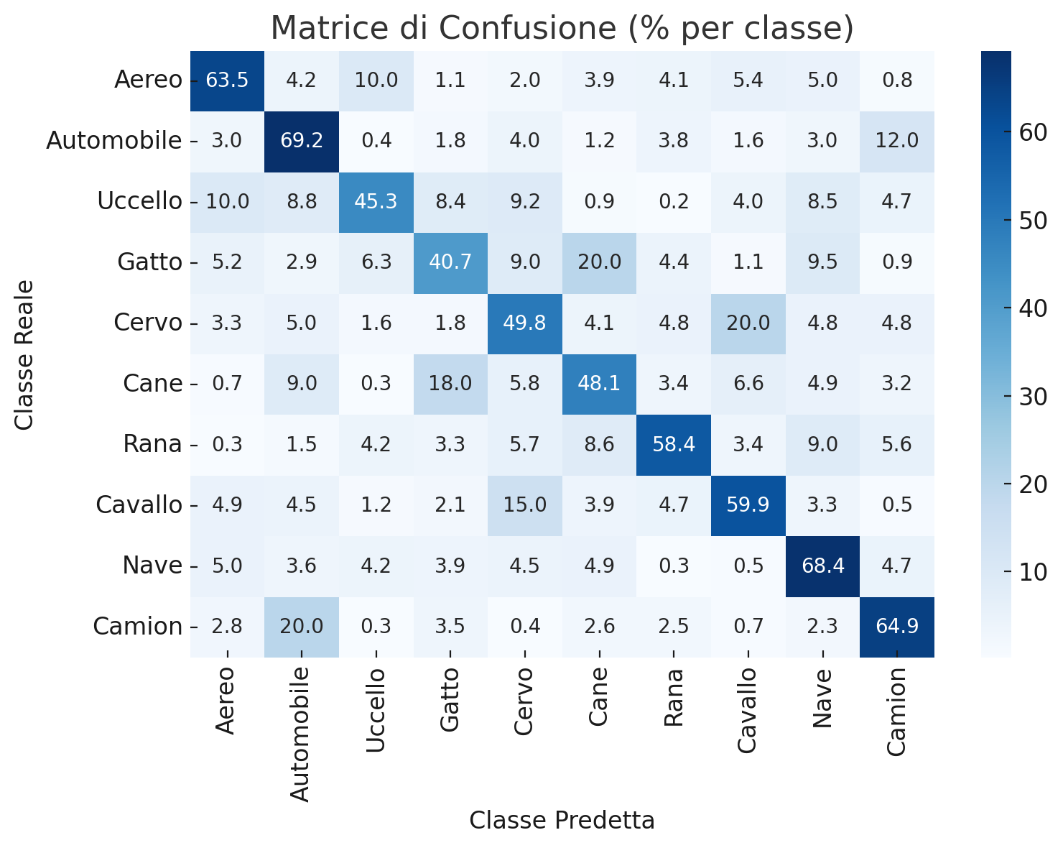
Matrice di confusione del modello migliore (SVM RBF) sul set di test CIFAR-10. Le righe rappresentano le classi reali e le colonne le classi predette; il valore in ciascuna cella indica la percentuale (su 1000 immagini di quella classe reale) di classificazioni nel gruppo predetto.
Si osserva una variabilità significativa nelle prestazioni per classe: ad esempio, la classe gatto viene riconosciuta correttamente solo nel 40% dei casi circa, mentre per nave si supera il 68% di riconoscimenti corretti.
Le coppie di classi spesso confuse tra loro emergono chiaramente: ad esempio molte immagini di automobili vengono scambiate per camion, e viceversa, dato che entrambi raffigurano veicoli a quattro ruote (questo causa errori fuori diagonale elevati per queste due classi). Analogamente, c’è confusione reciproca significativa tra gatti e cani (entrambe classi di animali domestici quadrupedi). Questi errori suggeriscono che le caratteristiche visive di alcune classi sono difficili da distinguere con le sole feature di pixel grezzi.
In generale, il report di classificazione mostra che il modello SVM RBF ottiene un’accuratezza globale (micro-average) del 56.8%. La precisione e il recall medi (macro-average) si attestano entrambi intorno al 57%, indicando che il classificatore ha prestazioni bilanciate tra le classi in media. Tuttavia, vi sono classi “facili” con metriche superiori (es. nave e camion hanno precision/recall intorno al 60-65%) e classi “difficili” con valori molto più bassi (per gatto e cane precisione e richiamo si aggirano sul Forty-50%).
Queste differenze riflettono la diversa complessità intrinseca delle classi: alcune classi contengono immagini più omogenee e distintive (facilitando il riconoscimento), mentre altre presentano alta variabilità intra-classe e somiglianze con altre classi (rendendo la classificazione più ardua).

Slide 9
Conclusioni
Abbiamo confrontato quattro algoritmi di classificazione su CIFAR-10, trovando che la SVM con kernel RBF è risultata la migliore, con un’accuracy ~57%. Questo risultato supera nettamente quelli di modelli lineari come la regressione logistica (~40%) e di metodi basati su vicini o alberi (<30%). L’uso di tecniche di preprocessing (standardizzazione, PCA) e di una rigorosa validazione ha contribuito a ottenere il massimo da questi modelli “classici”.
Nonostante l’SVM abbia fornito la performance più alta tra i modelli provati, l’accuratezza del 57% rimane moderata in termini assoluti. Ciò evidenzia i limiti dei classificatori tradizionali su un dataset complesso come CIFAR-10: le relazioni tra pixel e classe non sono strettamente lineari e richiedono modelli con elevata capacità espressiva.
PCA e Overfitting: L’applicazione della PCA ha ridotto la dimensionalità dei dati, aiutando a controllare l’overfitting e a ridurre i tempi di calcolo. Ad esempio, il decision tree senza vincoli overfitava pesantemente i dati di training (85% accuracy in train vs 27% test), segnale di sovradattamento; limitare la profondità e usare PCA ha leggermente aiutato a risolvere il problema, anche se la struttura ad albero rimane poco adatta a questo task ad alta dimensionalità.
In generale, i modelli lineari e con kernel radiale hanno beneficiato della riduzione del rumore e della semplificazione dello spazio delle feature operata dalla PCA.

